Slide 1

Le réchauffement climatique ou pas ?
Dinura Karunanayake
Dylan Girier-Dufournier

Slide 2
Sommaire:
I/Introduction
II/Son fonctionnement
III/Ses conséquences
IV/Les solutions

Slide 3

I/Introduction
2 définitions différentes :
- Générale : phénomène globale --> augmentation générale température
- Scientifique : augmentation des températures → activité industrielle (effet de serre)

Slide 4
I/Introduction
Les causes du réchauffement climatique :
-les production industrielles
-la déforestation
-alimentation des bâtiments
-production alimentaire
-surconsommation
-les productions d’énergies
-utilisation des transports

Slide 5
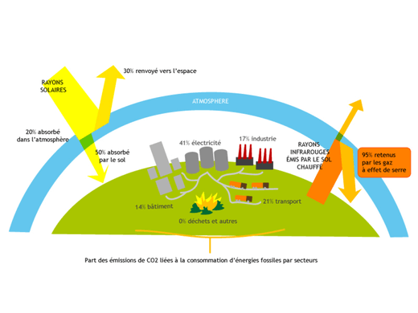
II/Son fonctionnement
Terre absorbe une partie du rayonnement solaire et réfléchit une autre partie de ce rayonnement
Les gaz a effet de serre réchauffer l'atmosphère à une température moyenne de 15°C
Trop nombreux, ces gaz absorbent le rayonnement, empêchent qu'il s'enfuie vers l'espace, et le stockent donc dans l'atmosphère et océans

Slide 6
II/Son fonctionnement
La température a progressé d’environ 1,1°C fin du 19e siècle
En 2100 : la barre des 1,5 °C a de grande chance d’être dépassée avant le milieu du siècle.
Possible qu’il va atteindre 4,4°C voir 5°C

Slide 7
III/conséquences
Niveau planétaire
À petite échelle

Slide 8
Niveau planétaire
Monter des eaux
Sécheresse
Déréglément climatique
Fonte des glacier

Slide 9
À petite échelle
Feu de forêt incontrôlable
Famine
Hausse/diminution température
Déplacement de population
Disparition d’espèces

Slide 10
IV/solution à adopter
A L’échelle mondiale
Problème des ces solutions

Slide 11
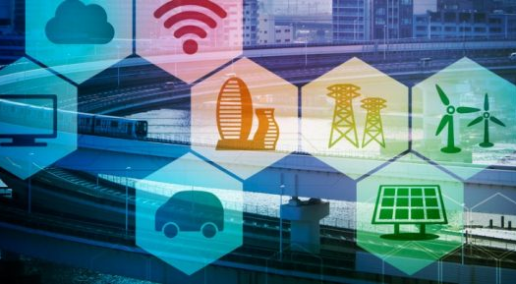
À echelle mondaile

Slide 12
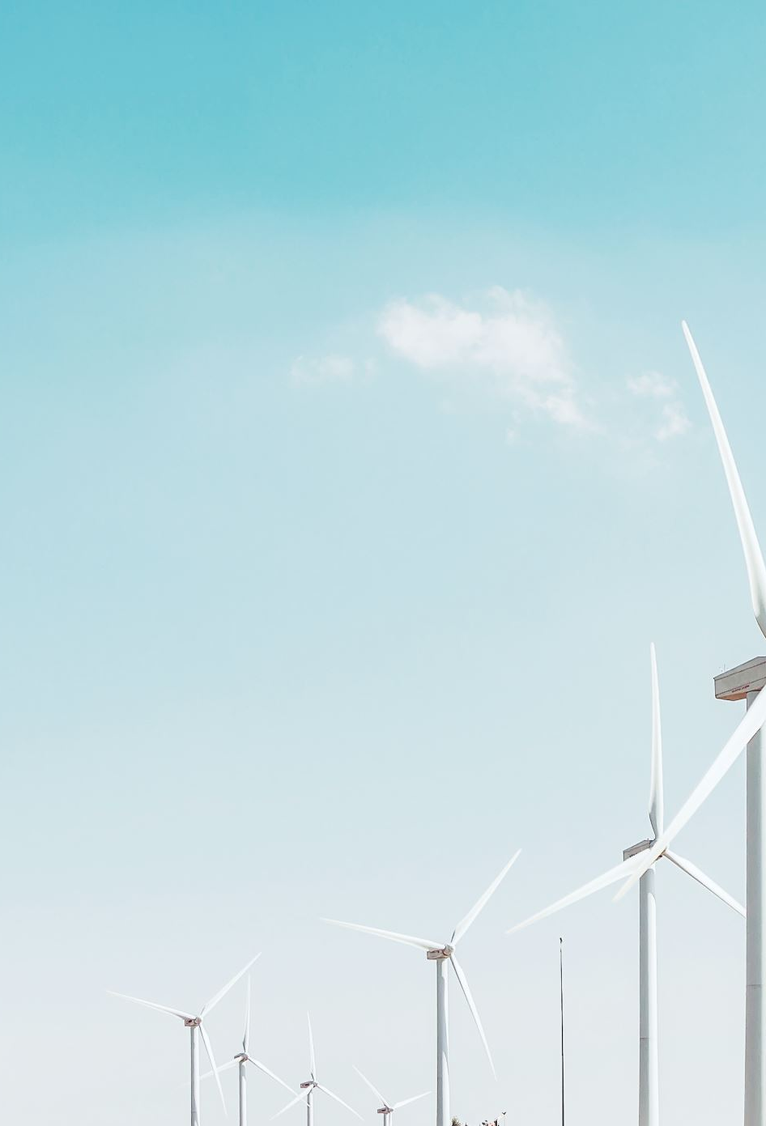
Quelque solution
Panneau solaire
Éolienne
Voiture électrique
Utilisation des transport en commun
Moins utiliser des energrie fosile

Slide 13
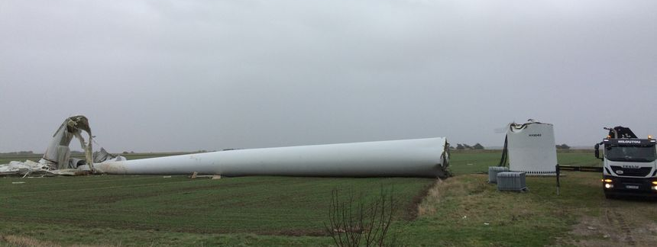
Problème des ces solution

Slide 14
Eléments
voiture électrique :batterie au lithium 5-13 ans
Eolienne : pales, durée de vie 20-25 ans
Panneau solaire : durée de vie 30 ans

Slide 15
FIN

